Slide 1
Использование ИКТ на уроках физики
Хактыг-оол Р.М.
МОУ Хову-Аксынская СОШ

Slide 2
Виды деятельности
Демонстрации физических объектов и процессов (компьютер + проектор)
Создание уроков презентаций по физике с использованием ресурсов медиатеки, сканера и Интернет.
Организация работы учащихся с электронным учебником, выполнение лабораторных работ.
Исследование физических процессов с помощью интерактивных моделей: Excel и ЭОР
Решение задач
Тестирование.

Slide 3
Использование компьютерных моделей на уроках

Slide 4
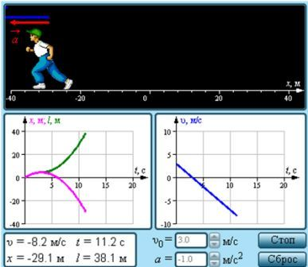
Движущийся спортсмен, который в соответствии с заданными начальными условиями тормозит, разворачивается и набирает скорость в противоположном направлении, соответственно изменяется длина и направление вектора его скорости, а также в динамическом режиме строятся графики координаты, модуля перемещения и проекции скорости. Какими другими средствами можно обеспечить подобную демонстрацию?
На примере модели «Равноускоренное движение тела»

Slide 5
Другой пример – фотоэффект.
Учебной программой предусмотрены следующие демонстрации:
Фотоэлектрический эффект на установке с цинковой пластиной.
Законы внешнего фотоэффекта.

Slide 6
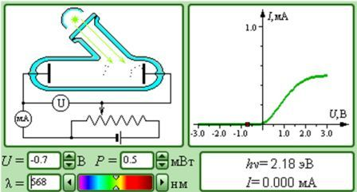
Модель «Фотоэффект»

Slide 7
Индивидуальная работа учащихся с компьютерными моделями
Для этого учителю необходимо заранее подготовить план работы с выбранной для изучения компьютерной моделью, сформулировать вопросы и задачи, согласованные с функциональными возможностями модели. Кроме того, желательно предупредить учащихся о том, что им в конце урока будет необходимо ответить письменно на вопросы или написать небольшой отчёт о проделанной работе. Идеальным является вариант, при котором учитель, перед уроком в компьютерном классе, раздаёт учащимся бланки с заданиями лабораторной работы.

Slide 8
Модель «Равномерное движение тела»
Бланки лабораторной работы для учащихся (предполагается, что учащиеся должны вписать ответы в специально предназначенные для этой цели места).
Материал для учителя, в котором, для удобства последующей проверки, в основном тексте бланков работ приведены ответы ко всем вопросам и заданиям.

Slide 9
Используемые электронные образовательные ресурсы
Медиатека по физике C&M
1С образование «Физика 7-11. Библиотека наглядных пособий».
Открытая физика.
Физикон «Физика 7-11 классов» Практикум
Microsoft Office (Word, Power Point, Excel)
Подготовка ЕГЭ

